Slide 1

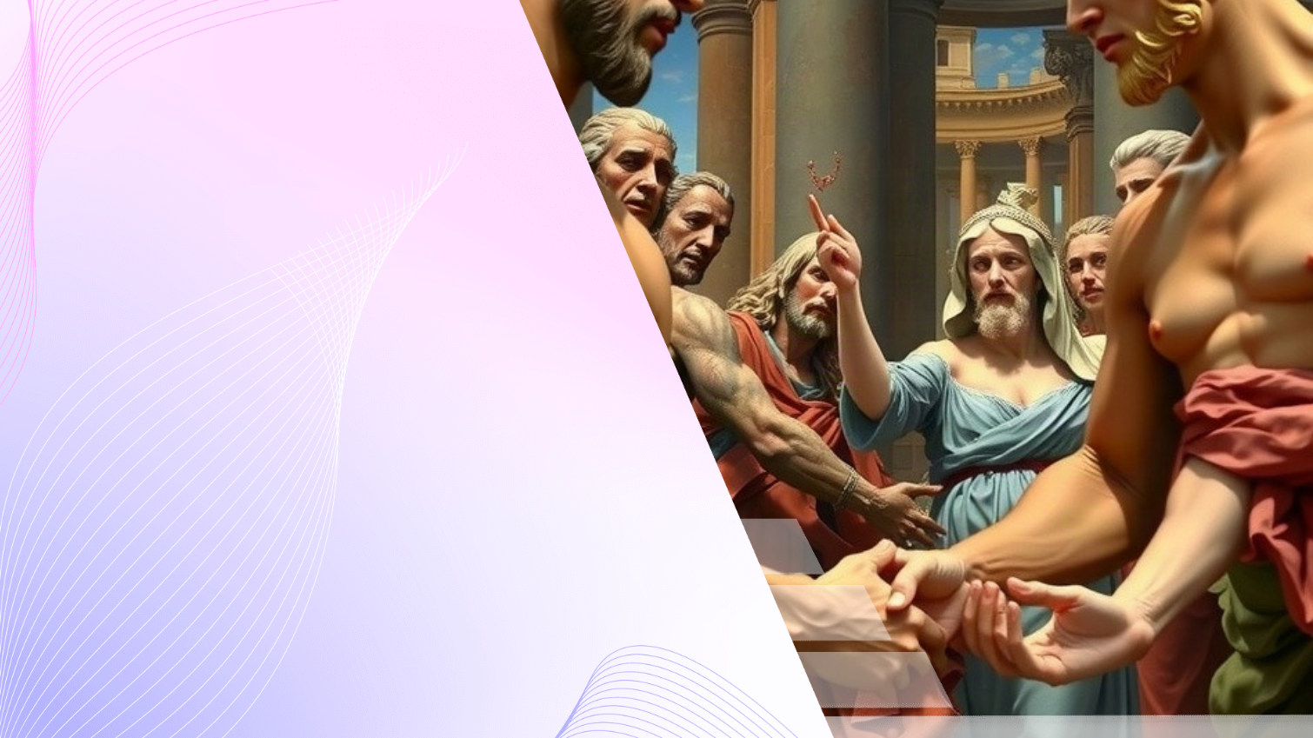
«Сотворение Адама» Микеланджело: Философия жеста и разума
Автор презентации: Presentacium.ru

Slide 2

Введение
В презентации мы рассмотрим шедевр Микеланджело «Сотворение Адама», его исторический контекст и философское значение. Проанализируем символику жестов и движений персонажей, влияние античной скульптуры и технические приёмы, использованные художником. Обсудим вопросы свободы воли и ответственности человека, а также современное восприятие произведения и его культурное наследие.

Slide 3

Исторический контекст произведения
Произведение «Сотворение Адама» является одной из центральных фресок Сикстинской капеллы, завершённой Микеланджело в 1511 году. Этот шедевр отражает глубокие философские идеи эпохи Возрождения, когда интерес к античной культуре и человеческому потенциалу достиг своего пика.
Техника исполнения и анатомическая точность фигур свидетельствуют о мастерстве художника и его стремлении к идеализации образа человека.

Slide 4

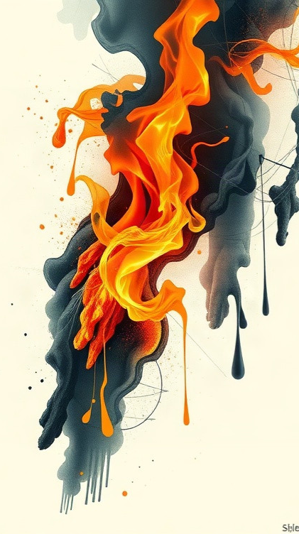
Жест как символ божественного вдохновения
В фреске Микеланджело «Сотворение Адама» жест Бога символизирует божественное вдохновение, передаваемое первому человеку.
Энергичный и динамичный жест Бога, направленный к Адаму, подчёркивает момент передачи жизненной силы, что выражается в анатомически точной позе Адама, готового принять эту силу. Пространство между Богом и Адамом на фреске визуально сокращается до считанных сантиметров, что усиливает ощущение близости и мощи момента.

Slide 5
Фигура Бога: воплощение силы и энергии
1
2
На фреске «Сотворение Адама» Микеланджело изобразил Бога в величественной позе, символизирующей безграничную силу и энергию. Их руки почти соприкасаются на высоте примерно 1,6 метра, создавая ощущение интенсивной духовной связи между создателем и первым человеком.
Фигура Бога занимает значительную часть композиции, подчёркивая его доминирующую роль в акте творения.

Slide 6

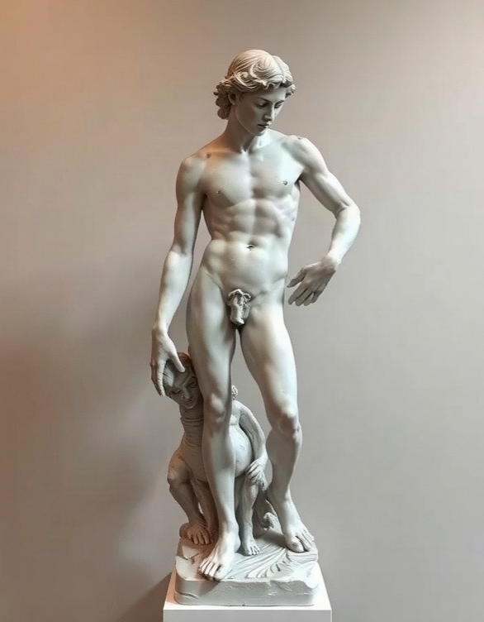
Архитектура тела Адама и его внутренняя гармония
Скульптурная выразительность фигуры Адама подчёркивает его божественное происхождение: величественная поза и динамика линий создают ощущение внутренней мощи и гармонии. Микеланджело детально прорабатывает каждую мышцу, выделяя 33 ребра, что соответствует традиционному символизму числа в христианстве. Гармоничное соотношение частей тела, словно сотканное из изящных изгибов и чётких линий, отражает идею божественного замысла и совершенства творения.

Slide 7
Символика позы и движения персонажей
1
2
В картине «Сотворение Адама» Микеланджело изобразил момент, когда Бог и Адам готовы совершить акт сотворения, символизирующий начало жизни. Пальцы Творца и Адама почти соприкасаются, что, по мнению исследователей, подчёркивает дистанцию и одновременно близость между божественным и человеческим, создавая образ неповторимого единения.
Этот жест не только символизирует физическое взаимодействие, но и отражает идею духовного и интеллектуального сотворчества.

Slide 8

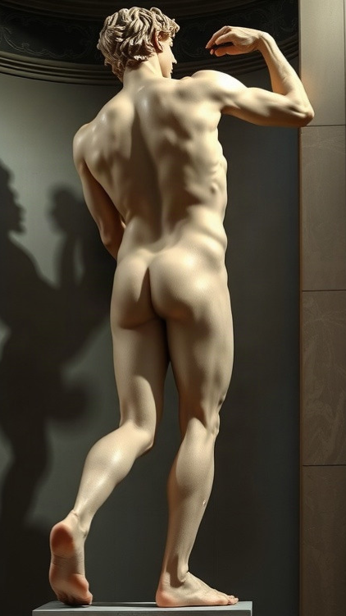
Контраpposto — баланс и напряжение сил
Фигура Адама на картине Микеланджело демонстрирует классический приём контраппосто, при котором тело изображено в S-образном положении.
Это не только создаёт визуальную гармонию, но и подчёркивает напряжение сил, готовность к действию.
Использование контраппосто в «Сотворении Адама» позволяет художнику передать момент наивысшего духовного напряжения и божественного вмешательства, что делает жесты фигур на картине особенно выразительными.

Slide 9
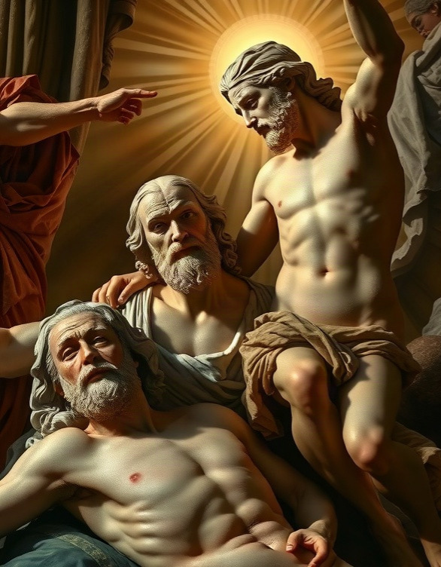
Светотень и передача объёма в картине
В произведении «Сотворение Адама» Микеланджело с поразительным мастерством передаёт светотеневые переходы, создавая иллюзию объёма. Фигуры Бога и Адама, освещённые божественным светом, выглядят почти осязаемыми благодаря контрастам теней и освещённых участков. Использование светотени в картине позволяет глубже понять философскую концепцию единения божественного и человеческого.

Slide 10

Эмоциональная выразительность и психологизм образов
В картине «Сотворение Адама» Микеланджело передаёт глубокий психологический и эмоциональный смысл через динамичный жест рук Бога и Адама, создавая ощущение начала жизни и божественного вмешательства.
Наклон тела Бога и выразительное лицо Адама формируют композицию, которая заставляет зрителя переживать мгновение сотворения как невероятное и священное событие, объединяя в себе моменты восхищения и благоговения, что делает произведение выразительным и эмоционально насыщенным.
В этом шедевре искусства можно увидеть не только гениальность художника, но и философскую глубину, передающую идею божественного начала и его взаимодействия с человеком.

Slide 11
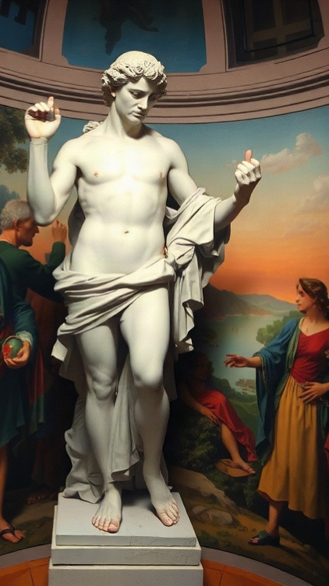
Вопросы свободы воли и ответственности человека
В произведении Микеланджело «Сотворение Адама» запечатлён момент передачи божественной энергии от Бога к человеку, что символизирует начало свободы воли у Адама.
Через этот жест художник показывает момент обретения первым человеком не только физической, но и духовной самостоятельности, подчёркивая важность морального выбора и ответственности за свои поступки, заложенные в основу существования личности.
В этом изображении заложен глубокий философский смысл, актуальный и в наши дни, напоминающий о вечных вопросах взаимодействия божественного и человеческого в каждом из нас.

Slide 12

Современное восприятие шедевра и его культурное наследие
Более 500 лет прошло с момента создания фрески «Сотворение Адама» Микеланджело, и она продолжает оказывать глубокое влияние на искусство и культуру.
Сотни тысяч туристов ежегодно посещают Сикстинскую капеллу, чтобы увидеть шедевр вживую, а миллионы людей по всему миру могут насладиться им через репродукции и в цифровом формате.
Восприятие работы Микеланджело эволюционировало, и сегодня она воспринимается не только как часть религиозного контекста, но и как символ человеческого потенциала и божественного начала.

Slide 13
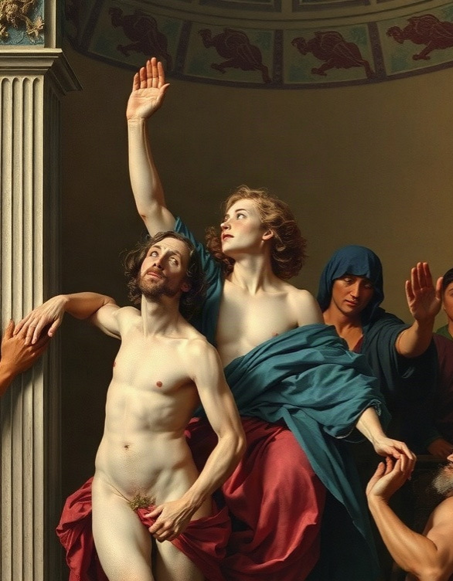
Заключение
Диаграмма показывает распределение внимания в анализе «Сотворение Адама» Микеланджело по ключевым аспектам: философский подтекст занимает 25%, символика жеста — 20%, иконография разума — 25%, эмоциональное воздействие — 15%, историческое значение — 15%. Параметры представлены в процентах.

Slide 14

Спасибо за внимание!
Спасибо за внимание. В этой презентации мы рассмотрели «Сотворение Адама» Микеланджело с различных точек зрения — от исторического контекста и философского значения композиции до анализа символики и влияния античной скульптуры. Мы увидели, как в этом произведении переплетаются идеи божественного вдохновения, свободы воли и ответственности человека, что делает его значимым не только в истории искусства, но и в культурном наследии человечества. Надеемся, что представленный материал расширил ваши представления о великом шедевре Микеланджело.

